Slide 1
Празвінеў … вясёлы, Мы ўрок пачаць … . … будзем працавать, Дружна … здабывать

Slide 2
Празвінеў вясёлы, Мы ўрок пачаць . будзем працавать, Дружна здабывать.
званок
гатовы
Добра
веды

Slide 3
З неба падалі сняжынкі на замёрзлыя палі .

Slide 4
З неба падалі сняжынкі на замёрзлыя палі!

Slide 5
З неба падалі сняжынкі на замёрзлыя палі?

Slide 9
Яніна Жабко - беларуская пісьменніца. Піша вершы, загадкі, прымаўкі і нават песні для дзяцей.

Slide 10
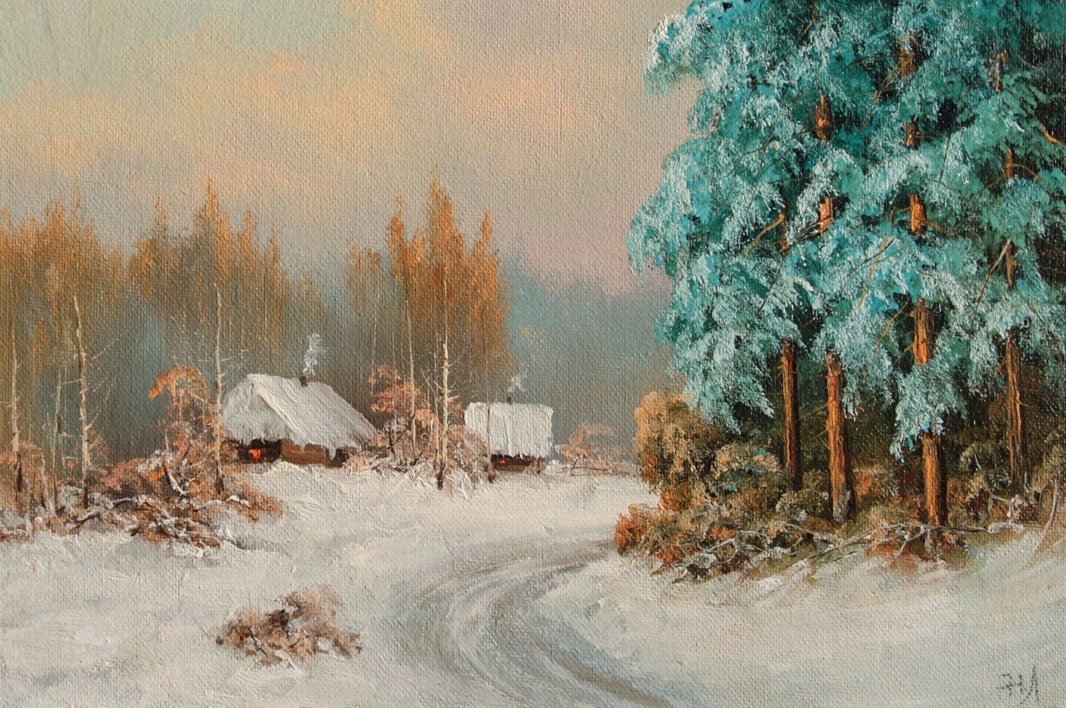
3
Павел Масленікаў «Зіма»

Slide 11
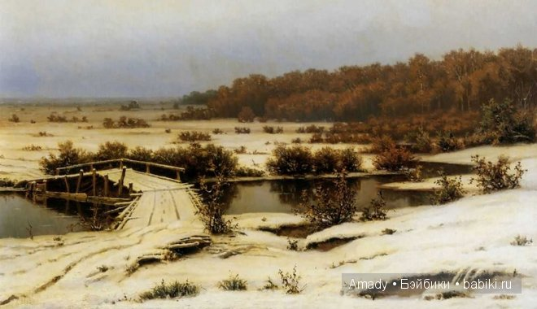
Яўген Волкаў «Ранні снег»

Slide 12
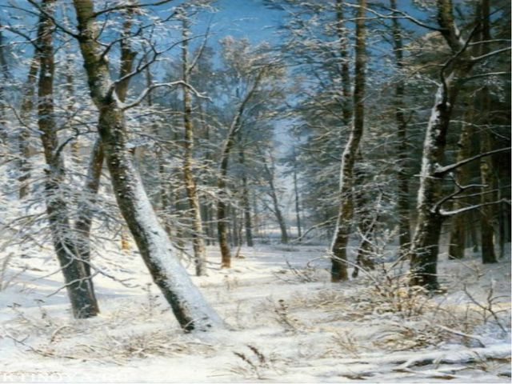
Іван Шышкін «Зіма ў лесе»

Slide 14
паволі болей плот дах угары гамонім
(больше)
павольна ,марудна (медленно)
страха (крыша)
агароджа,тын, штакетнік, частакол(забор)
размаўляем (разговариваем)
уверсе (вверху)

Slide 15
Пакружыцца апушчуся

Slide 17
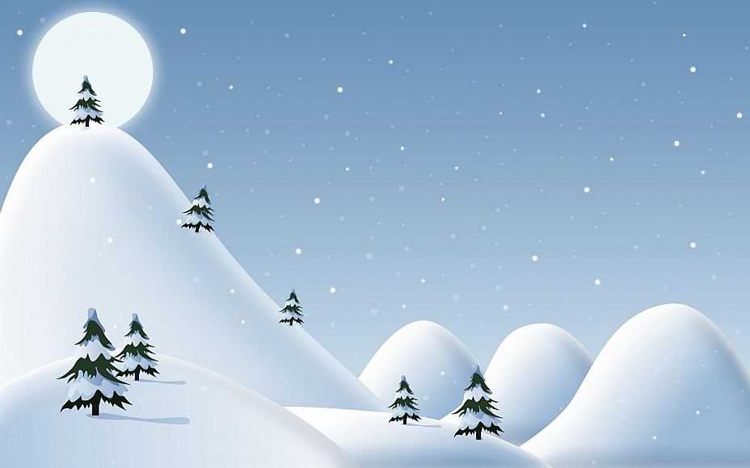

Slide 19
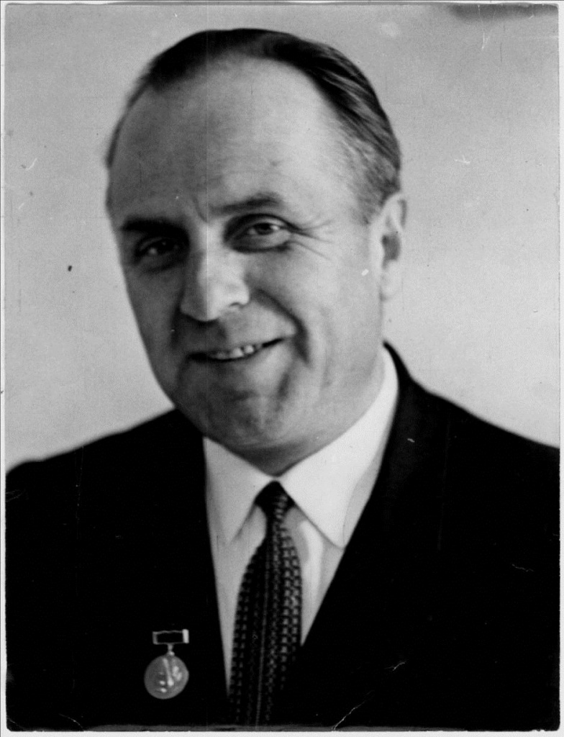
Васіль Хомчанка

Slide 20
коўдра гарышча раздолле поўсць добра ўкрыты
одеяло
чердак
простор
шерсть
хорошо укутан,закрыт

Slide 22
Дзе зімуюць жывелы?
Мядзведзь
у бярлозе
у нары
у кучы лісця
Мышка
у бярлозе
у нары
у кучы лісця
Вожык
у бярлозе
у нары
у кучы лісця

Slide 24
Сення я даведаўся на ўроку … Было цяжка … Я навучыўся … Я змог …

Slide 26
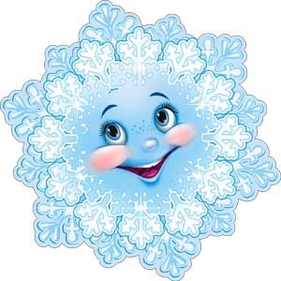
Дзякуй!

